Slide 1
Správa barev
Diagram tříd (na základě projektu pana Němčoviče)
Mikuláš Muroň, Zdeněk Braun, Štěpán Blažek, Martin Přeták

Slide 2
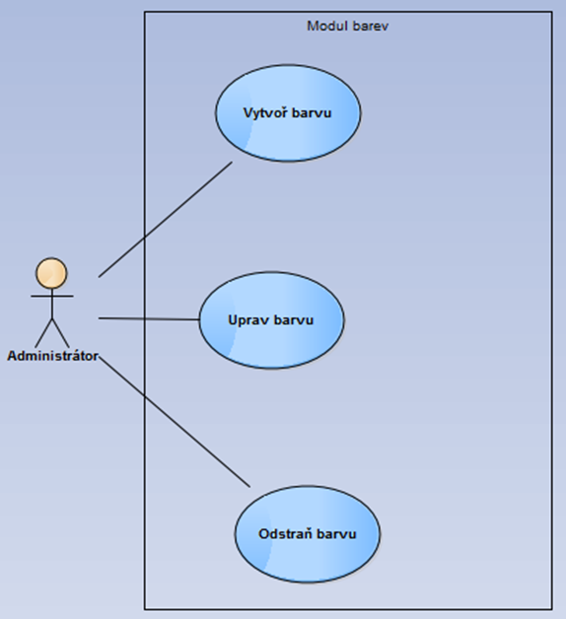

Slide 3
Klíčová slova - Podstatná jména
Barva
Administrátor
Systém
Název barvy
Dostupnost barvy

Slide 4
Klíčová slova - Slovesa
vytvoření barvy
upravení barvy
smazání barvy
uložení barvy
zadání dostupnosti
zjištění dostupnosti
zadání názvu
zjištění názvu

Slide 5
Co je co?
Třídy
Systém pro správu barev (v originále jen Systém)
Barva
Administrátor

Slide 6
Co je co?
Atributy
dostupnost barvy
název barvy
seznam barev

Slide 7
Co je co?
Metody
vytvoř barvu
uprav barvu
smaž barvu
vrať barvu
nastav dostupnost
vrať dostupnost
nastav název
vrať název

Slide 8
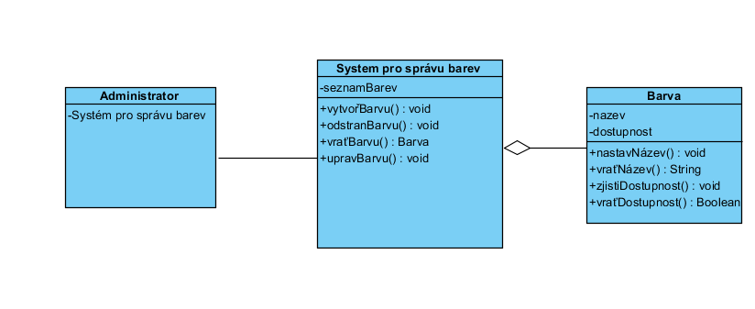

Slide 10
Díky za pozornost!

